Slide 1
Pilas y Colas

Slide 2
Colas
Las colas son secuencias de elementos caracterizadas porque las operaciones de inserción y borrado se realizan sobre extremos opuestos de la secuencia. La inserción se produce en el "final" de la secuencia, mientras que el borrado se realiza en el otro extremo, el "inicio" de la secuencia.

Slide 3
Las colas se conocen con el nombre de listas o secuencias FIFO (First In First Out, el primero que entra es el primero que sale).

Slide 4
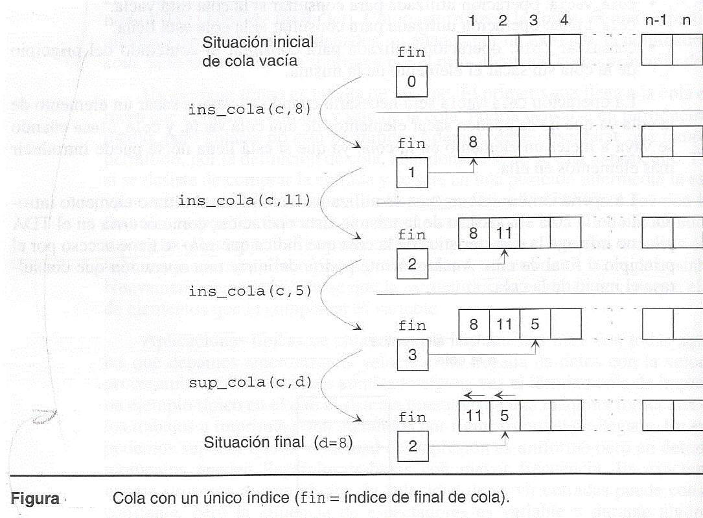

Slide 5
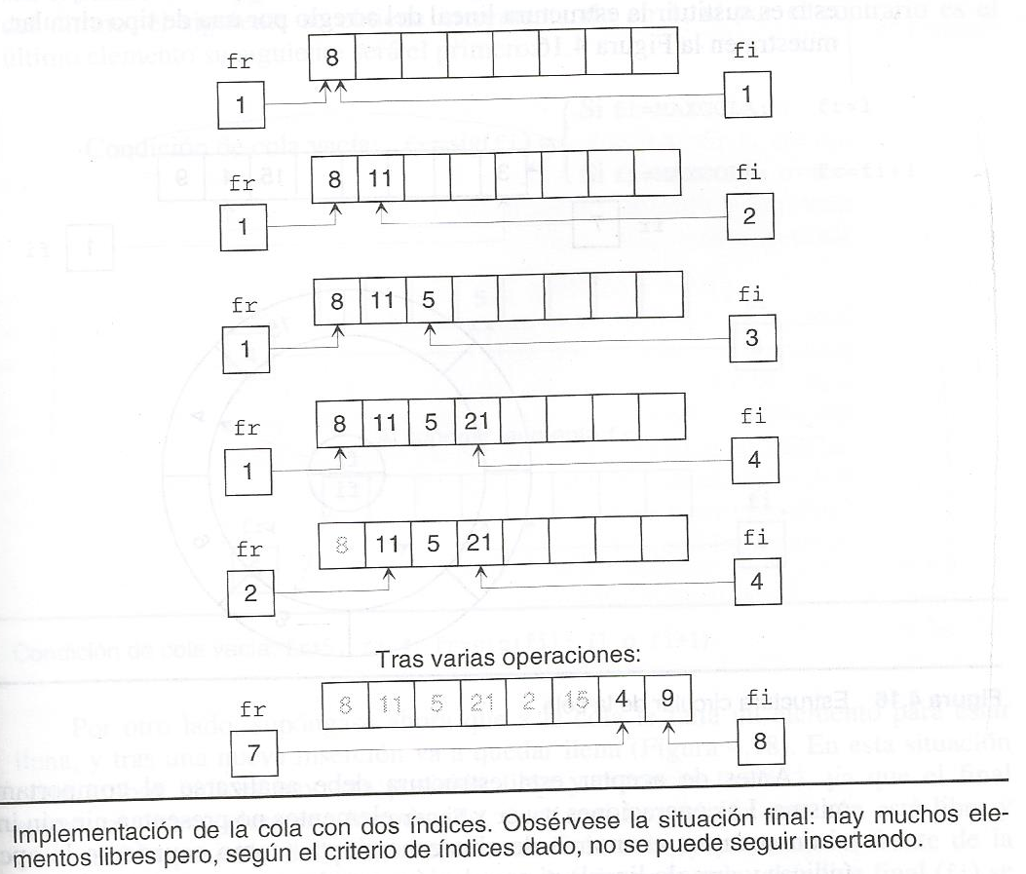

Slide 6
Pilas
Una pila (stack en inglés) es una lista ordenada o estructura de datos en la que el modo de acceso a sus elementos es de tipo LIFO (del inglés Last In First Out, último en entrar, primero en salir) que permite almacenar y recuperar datos. Esta estructura se aplica en multitud de ocasiones en el área de informática debido a su simplicidad y ordenación implícita de la propia estructura.

Slide 7
Pilas
Para el manejo de los datos se cuenta con dos operaciones básicas: apilar (push), que coloca un objeto en la pila, y su operación inversa, retirar (o desapilar, pop), que retira el último elemento apilado.

Slide 8
